Slide 1



TAG CBAC yr Amgylchedd Adeiledig
Dysgu Proffesiynol wedi’i recordio
Paratoi i addysgu ac asesu Uned 2
Notes:
Croeso i weithdy TAG (Tystysgrif Addysg Gyffredinol) yr Amgylchedd Adeiledig ar gyfer uned 2. Arferion Dylunio a Chynllunio.

Slide 2
CBAC TAG Amgylchedd Adeiledig
Cyflwyniad i’r fanyleb newydd
Mae cymhwyster TAG UG a Safon Uwch yn yr Amgylchedd Adeiledig yn datblygu dealltwriaeth dysgwyr o’r amgylchedd adeiledig, gan gynnwys y rolau proffesiynol a thechnegol sydd ynddo a’r amrywiaeth o adeiladau, asedau ac adeileddau sy’n rhan ohono.
Notes:
Mae cymhwyster TAG UG a Safon Uwch yn yr Amgylchedd Adeiledig yn datblygu dealltwriaeth dysgwyr o’r amgylchedd adeiledig, gan gynnwys y rolau proffesiynol a thechnegol sydd ynddo a’r amrywiaeth o adeiladau, asedau ac adeileddau sy’n rhan ohono.

Slide 3
CBAC TAG Amgylchedd Adeiledig
Cyflwyniad i’r fanyleb newydd
Bydd y fanyleb yn galluogi dysgwyr i feithrin gwybodaeth a dealltwriaeth o:
• y camau a'r prosesau sy'n rhan o gylchred oes yr amgylchedd adeiledig
• y rolau proffesiynol a thechnegol sydd yn yr amgylchedd adeiledig
• anghenion cleientiaid a rhanddeiliaid o ran yr amgylchedd adeiledig
• arferion Modelu Gwybodaeth am Adeiladau (BIM) a rôl meddalwedd BIM ar bob cam o gylchred oes yr amgylchedd adeiledig
• materion yn ymwneud â chynaliadwyedd ac arferion cynaliadwy yng nghylchred oes yr amgylchedd adeiledig
• natur newidiol arferion yn y sector amgylchedd adeiledig dros amser ac yn ystod cyfnodau gwahanol.
Notes:
Bydd y fanyleb yn galluogi dysgwyr i feithrin gwybodaeth a dealltwriaeth o:
• y camau a'r prosesau sy'n rhan o gylchred oes yr amgylchedd adeiledig
• y rolau proffesiynol a thechnegol sydd yn yr amgylchedd adeiledig
• anghenion cleientiaid a rhanddeiliaid o ran yr amgylchedd adeiledig
• arferion Modelu Gwybodaeth am Adeiladau (BIM) a rôl meddalwedd BIM ar bob cam o gylchred oes yr amgylchedd adeiledig
• materion yn ymwneud â chynaliadwyedd ac arferion cynaliadwy yng nghylchred oes yr amgylchedd adeiledig
• natur newidiol arferion yn y sector amgylchedd adeiledig dros amser ac yn ystod cyfnodau gwahanol.

Slide 4
CBAC TAG Amgylchedd Adeiledig
Cynnwys ac Asesiad: Trosolwg
Cyflwynir y cymhwyster mewn pedair uned
Wedi’i is-rannu'n feysydd pwnc
Darperir ymhelaethiad er mwyn egluro ehangder a dyfnder
Asesiad trwy arholiad ac asesiad di-arholiad (NEA)
Gofyniad ar gyfer cymhwyso gwybodaeth, sgiliau a dealltwriaeth fathemategol
Notes:
Cyflwynir y fanyleb mewn pedair uned
Wedi’i isrannu yn feysydd pwnc
Darperir ymhelaethiad er mwyn egluro ehangder a dyfnder
Mae’r asesiad trwy arholiad ac asesiad di-arholiad (NEA)
Mae gofyniad i gymhwyso gwybodaeth, sgiliau a dealltwriaeth fathemategol

Slide 5
CBAC TAG Amgylchedd Adeiledig
Strwythur Asesu
UG |  | Asesiad Uned
Uned 1 | Ein hamgylchedd adeiledig | Arholiad
Uned 2 | Arferion dylunio a chynllunio | AD
Safon Uwch |  | Asesiad Uned
Uned 3 | Deunyddiau, technolegau a thechnegau | Arholiad
Uned 4 | Arferion adeiladu (dewis llwybr) | AD
Notes:
Mae'r tabl hwn yn amlinellu ffocws pob un o'r 4 Uned ar gyfer UG a Safon Uwch a sut y cânt eu hasesu.

Slide 6
Uned 2
Notes:
Bydd y cyflwyniad hwn nawr yn canolbwyntio ar baratoi i addysgu Uned 2 y fanyleb, gan gynnig trosolwg o'r cynnwys, y strwythur asesu a'r adnoddau sydd ar gael i'ch cefnogi.

Slide 7
Beth mae Uned 2 yn ei gynnwys
Uned 2 - Arferion dylunio a chynllunio
Wedi'i gynllunio i feithrin gwybodaeth a dealltwriaeth o’r canlynol, a sgiliau ynddynt:
  Y broses ddylunio a ffactorau sy'n dylanwadu ar y broses ddylunio.
  Datblygu briffiau prosiect cychwynnol.
  Cynhyrchu dyluniadau a rhith-fodelau.
  Cynllunio dulliau a thechnegau adeiladu.
Notes:
Mae Uned 2 yn cyfrannu 50% at y cymhwyster UG ac 20% at y cymhwyster Safon Uwch. Mae'n cwmpasu’r cyfnodau cyn-adeiladu yng nghylch bywyd yr adeilad.

Slide 8
Agenda
Trosolwg o Uned 2
ADA
Rhith Fodelu
Gwaith Enghreifftiol
Adnoddau CBAC
Athrawon
Myfyrwyr
Cysylltiadau Defnyddiol
Notes:
Yn y cyflwyniad hwn byddwn yn rhoi trosolwg o Uned 2, edrych ar ofynion yr ADA lle mae esiamplau y gallwch adolygu yn eich amser eich hun. Byddwn yn edrych yn benodol ar y gofynion modelu, yna awn ymlaen i amlygu adnoddau CBAC am ddim sydd ar gael i gefnogi addysgu a dysgu'r Uned hon, a chysylltiadau defnyddiol os bydd angen cefnogaeth bellach arnoch neu angen holi cwestiynau.

Slide 9
Trosolwg o Uned 2
Uned 2 – Arferion dylunio a chynllunio
Cynlluniwyd i feithrin gwybodaeth a dealltwriaeth o, a sgiliau yn:
Y broses ddylunio a'r ffactorau sy'n dylanwadu ar y broses ddylunio.
Datblygu briffiau prosiect cychwynnol.
Cynhyrchu dyluniadau a rhith fodelu
Cynllunio dulliau a thechnegau adeiladu.
Notes:
Mae A2 Uned 3 yn cyfrannu 50% i'r cymhwyster Uwch Gyfrannol ac 20% i'r cymhwyster Safon Uwch. Mae e’n ymwneud â’r cyfnodau cyn-gynhyrchu yn nghylch bywyd yr adeilad.

Slide 10
Cynnwys Uned 2
2.2.1 Cyfnodau sy'n gysylltiedig â'r broses ddylunio.
2.2.2 Ffactorau, gan gynnwys deddfwriaeth a pholisïau’r llywodraeth, sy'n dylanwadu ar y broses ddylunio ar gyfer adeiladau ac asedau.
2.2.3 Briffiau prosiect cychwynnol.
2.2.4 Cynhyrchu dyluniadau.
2.2.5 Dylunio rhith-fodelau.
2.2.6 Cynllunio dulliau a thechnegau adeiladu.
Notes:
Rhennir cynnwys Uned 2 yn chwe adran fel y dangosir ar y sleid. Mae'r rhain yn symud drwy gyfnodau dylunio prosiect o nodi ffactorau a chyfyngiadau dylanwadol, hyd at greu briff y prosiect a chynhyrchu dyluniadau cychwynnol hyd at rith-fodelu a chynllunio’r adeiladu.

Slide 11
Asesiad
Asesiad Di-Arholiad (ADA)
Tua 30 awr, 80 marc: 100GFU.
Asesu gwybodaeth, dealltwriaeth a sgiliau mewn perthynas ag arferion dylunio a chynllunio.
Bydd CBAC yn gosod briff cyd-destunol i bob cyfres o arholiadau.
Bydd yr ymateb i'r briff yn brosiect ymarferol sy'n cynnwys gweithgareddau cynllunio, ymarferol a gwerthusol.
Notes:
Bydd yr uned yn cael ei hasesu drwy brosiect ADA 80 marc y bwriedir iddo gynrychioli tua 30 awr o waith. Bydd y prosiect yn ei gwneud yn ofynnol i ymgeiswyr:
Gymhwyso gwybodaeth a dealltwriaeth o'r dulliau adeiladu a gwmpesir yn Uned 1
Gweithio drwy gyfnodau cyn-adeiladu cynllun gwaith RIBA
Ymchwilio i ffactorau a allai ddylanwadu ar ddyluniad yr adeilad sydd ei angen, ac adrodd am y ffactorau hyn
Datblygu briff prosiect
Cynhyrchu syniadau dylunio cychwynnol a lluniadau dylunio
Creu rhith-fodelau 2D a 3D o'u dyluniadau
Adolygu eu dyluniad mewn perthynas â gofynion y Cleient a’r meini prawf a restrir ym mriff yr ADA

Slide 12
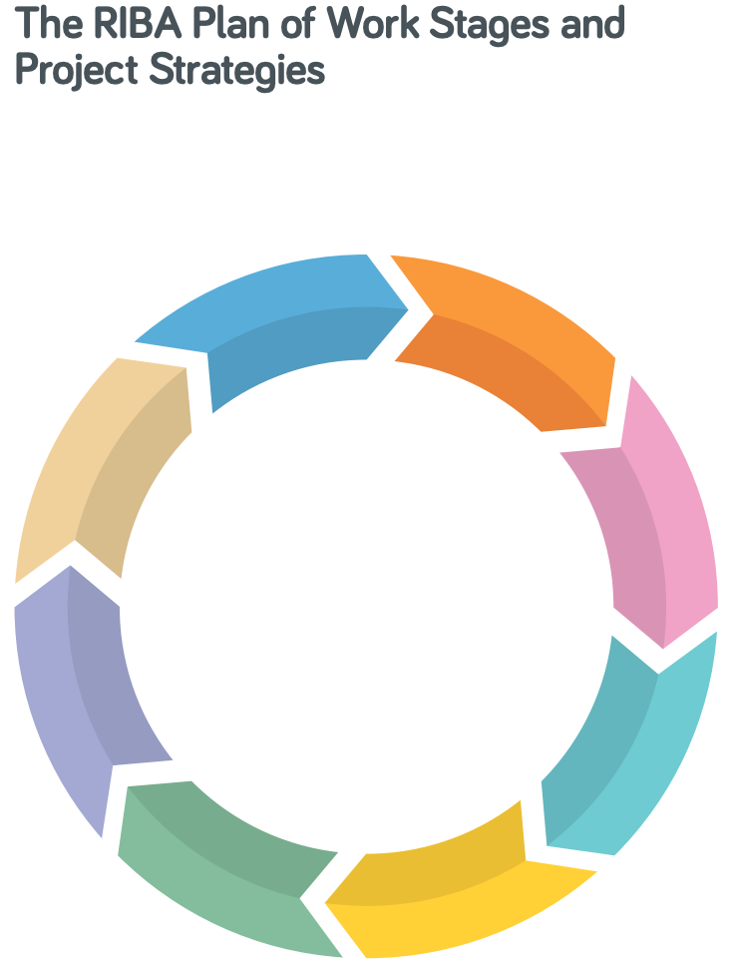
Cyfnodau sy'n gysylltiedig â'r broses ddylunio
Cyfnodau cyn-adeiladu 0-4 o Gynllun Gwaith RIBA.
Cyfnod 0. Diffiniad strategol
Cyfnod 1. Paratoi a briff
Cyfnod 2. Dylunio cysyniadau
Cyfnod 3. Dyluniad wedi'i ddatblygu
Cyfnod 4. Dyluniad technegol
Adran 2.2.1(a): gwybod y cyfnodau cyn-adeiladu.
Adran 2.2.1(b): bod yn ymwybodol o'r gweithgareddau a gyflawnir ym mhob cyfnod cyn-adeiladu.
Notes:
Mae Adran 2.2.1 o fanyleb yr uned yn cwmpasu cyfnodau 0 – 4 o gynllun gwaith RIBA. Bydd ymwybyddiaeth o natur a chwmpas y gweithgareddau a gynhelir yn ystod pob un o gyfnodau cyn-adeiladu cynllun RIBA yn helpu i lywio a chynllunio gwaith ar gyfer yr ADA.

Slide 13
Ffactorau sy'n dylanwadu ar y broses ddylunio
Manyleb adran 2.2.2, rhannau (a) – (g).
(a). Gwybodaeth a chyfyngiadau ar y safle.
Gwybod yr wybodaeth y gellir ei chael o'r safle.
Bod yn ymwybodol o'r cyfyngiadau y gall gwybodaeth am safleoedd eu rhoi ar ddylunio adeiladau.
(b). Paramedrau a chyfyngiadau cynllunio
Bod yn ymwybodol o baramedrau'r broses gynllunio a'r cyfyngiadau y gallai gwybodaeth a gesglir o'r broses gynllunio eu rhoi ar ddylunio adeiladau.
Notes:
Mae Adran 2.2.2 o'r fanyleb mewn 6 rhan ac mae'n ymdrin â'r ffactorau sy'n dylanwadu ac yn cyfyngu ar ddyluniad. Gellir cael ymwybyddiaeth o'r dylanwadau a chyfyngiadau drwy ystyried enghreifftiau o'r ffactorau amrywiol a restrir. Bydd angen canfod cefndir safle a chynllunio ar gyfer prosiect yr ADA.

Slide 14
Ffactorau sy'n dylanwadu ar y broses ddylunio
(c). Gofynion a chyfyngiadau statudol.
Bod yn ymwybodol y gall Rheoliadau Adeiladu a Safonau Adeiladu Cenedlaethol gyfyngu ar y broses ddylunio.
Deall mai Llywodraeth Cymru sy'n gyfrifol am bennu rheoliadau adeiladu yng Nghymru
Bod yn ymwybodol bod gofynion eraill yn codi o gyrff cyhoeddus eraill, gan gynnwys yr heddlu, y gwasanaeth tân, yr awdurdod priffyrdd ac NHBC.
(d). Gofynion a chyfyngiadau amgylcheddol.
Bod yn ymwybodol y gall paramedrau amgylcheddol gyfyngu ar y broses ddylunio, a gwybod am y cyfyngiadau y gall gwybodaeth amgylcheddol eu rhoi ar ddylunio adeiladau
Notes:
Dylai ymwybyddiaeth sy'n deillio o astudio Dogfennau Cymeradwy'r Rheoliadau Adeiladu a meysydd cyfrifoldeb cyrff cyhoeddus eraill arwain at nodi gofynion penodol sy'n berthnasol i adeilad yr ADA. Yn yr un modd, dylai ymwybyddiaeth o'r ystod o baramedrau amgylcheddol a restrir yn y fanyleb arwain at gynigion penodol ar gyfer perfformiad amgylcheddol adeilad yr ADA.

Slide 15
Ffactorau sy'n dylanwadu ar y broses ddylunio
(e). Gofynion a chyfyngiadau cymdeithasol.
Bod yn ymwybodol y gall gofynion cymdeithasol gyfyngu ar y broses ddylunio ac y gall gwrthwynebiad y cyhoedd a phwysau'r cyfryngau arwain at gyfyngu ar ddatblygu.
(f). Cyfyngiadau economaidd.
Bod yn ymwybodol o effaith cyfyngiadau economaidd ar gyllideb y prosiect a dyraniad adnoddau.
(g). Rheoliadau Adeiladu (Dylunio a Rheoli)
Gwybod bod rheoliadau Adeiladu (Dylunio a Rheoli) yn berthnasol i'r holl waith adeiladu a'r cyfnod dylunio.
Deall bod rheoliadau Adeiladu (Dylunio a Rheoli) yn ymwneud â rheoli iechyd, diogelwch a lles prosiectau adeiladu a sut y gellir gwneud hyn ar y safle.
Bod yn ymwybodol o'r prif ddeiliaid dyletswydd a’r prif brosesau Adeiladu (Dylunio a Rheoli).
Notes:
Mae angen ymwybyddiaeth am gyfyngiadau posibl sy'n deillio o ofynion cymdeithasol a gall ymchwil helpu i nodi opsiynau ariannu a chyllidebau sy'n berthnasol i adeilad yr ADA y gellir eu defnyddio i lywio penderfyniadau sy'n ymwneud ag ansawdd, diogelwch, ymarferoldeb a pherfformiad.
Mae angen gwybodaeth a dealltwriaeth o gwmpas a chyfrifoldebau sy'n deillio o'r rheoliadau hyn hefyd a gellir eu dangos wrth ddatblygu briff y prosiect ar gyfer gwaith yr ADA.

Slide 16
Ffactorau sy'n dylanwadu ar y broses ddylunio
ADA mewn perthynas â Manyleb adran 2.2.2.
Mae gofynion yr ADA yn nodi 'Mae'n ofynnol i chi':
ystyried gofynion a chyfyngiadau perthnasol a allai ddylanwadu ar ddyluniad y gwaith trosi ac estyn, gan gynnwys:
• safle
• cynllunio
• statudol
• amgylcheddol
• cymdeithasol
• cyllidebol ac economaidd
• rheoliadau adeiladu (dylunio a rheoli)
• yr adeilad presennol a'i oedran/treftadaeth
Notes:
Mae'r sleid hon yn dangos detholiad o'r briff enghreifftiol yr ADA. Mae hyn yn arwain ymgeiswyr tuag at ystyried y ffactorau a amlinellir yn yr adran hon o'r fanyleb. Neilltuwyd 12 o 80 marc yr ADA i'r gwaith rhagarweiniol hwn.

Slide 17
Briffiau Prosiect Cychwynnol
Manyleb adran 2.2.3, rhannau (a) – (d).
(a). Pennu paramedrau'r prosiect.
Deall pwysigrwydd pennu paramedrau prosiect yn seiliedig ar ffactorau sy'n dylanwadu ar ddyluniad adeiladau.
(b). Pennu canlyniadau prosiect.
Deall pwysigrwydd pennu paramedrau prosiect ar gyfer swyddogaeth a pherfformiad adeilad.
(c). Amlinellu syniadau a manylebau dylunio posibl.
Bod yn ymwybodol o ddulliau amgen ar gyfer cyflwyno syniadau dylunio ac o natur ailadroddol y broses ddylunio.
Bod yn ymwybodol o gynnwys a phwrpas manylebau.
(d). Ysgrifennu briffiau ar gyfer cynulleidfa benodol a bwriadedig.
Deall mai briff y prosiect yw'r ddogfen allweddol y bydd dyluniad yr adeilad yn seiliedig arni
Notes:
Mae'r adran hon o'r fanyleb yn ymdrin â chynnwys briff y prosiect. Mae'n pwysleisio pwysigrwydd y briff ac yn cydnabod y dylai ei baratoi fod yn broses gydweithredol gyda mewnbwn gan y Cleient ac aelodau o'r tîm dylunio.

Slide 18
Briffiau Prosiect Cychwynnol
.
ADA mewn perthynas â Manyleb adran 2.2.3.
Mae gofynion yr ADA yn nodi 'Mae'n ofynnol i chi':
(b) creu briffiau prosiect cychwynnol ar gyfer y cleient sydd yn:
• pennu paramedrau
• pennu canlyniadau prosiectau
• amlinellu syniadau a manylebau dylunio posibl
• ystyried y gweithgareddau sy'n ofynnol yng nghyfnodau cyn-adeiladu'r cynllun i drosi ac estyn yr adeilad presennol
Notes:
Mae briff yr ADA yn gofyn i ymgeiswyr greu briff prosiect cychwynnol ac yn amlinellu cynnwys addas. Wrth bennu canlyniadau prosiectau, mae'n bwysig bod y gofynion gofodol a'r llety a ddisgrifir ym mriff yr ADA yn cael eu datblygu yn sail i ddylunio manylach. Mae 12 o 80 marc yr ADA wedi'u neilltuo i'r adran hon o'r prosiect.

Slide 19
Cynhyrchu Dyluniadau
Manyleb adran 2.2.4, rhannau (a) – (c).
(a). Amrywiaeth o frasluniau a lluniadau 2D a 3d
Bod yn ymwybodol o'r dulliau a ddefnyddir i gynrychioli syniadau gwreiddiol.
Bod yn ymwybodol o'r gwahanol fathau o luniadau a ddefnyddir i gynrychioli dyluniadau.
(b). Technegau, egwyddorion a chonfensiynau lluniadu â llaw.
Deall y technegau a ddefnyddir i gynhyrchu lluniadau technegol amlinellol a gorffenedig â llaw.
Deall egwyddorion a chonfensiynau lluniadu â llaw.
(c). Anodiadau technegol, cydrannol a deunydd.
Deall y mathau o anodiadau technegol, cydrannol a deunydd y gellir eu cymhwyso i luniadau.
Notes:
Mae'r adran hon o'r fanyleb yn gofyn am ymwybyddiaeth o'r dulliau a ddefnyddir i gyflwyno syniadau dylunio a dealltwriaeth o dechnegau, egwyddorion, confensiynau drafftio â llaw ac anodiadau cysylltiedig. Yn ogystal â brasluniau dylunio llawrydd, mae'r fanyleb yn cyfeirio at ddefnyddio bwrdd lluniadu gyda sgwaryn mudiant paralel ag addaswyd i gynhyrchu lluniadau pensil amlinellol a lluniadau gorffenedig gan ddefnyddio pennau lluniadu technegol.

Slide 20
Cynhyrchu Dyluniadau
.
ADA mewn perthynas â Manyleb adran 2.2.4.
Mae gofynion yr ADA yn nodi 'Mae'n ofynnol i chi':
(c) cynhyrchu dyluniadau ar gyfer y ganolfan feddygol sy'n cynnwys:
• amrywiaeth o frasluniau a lluniadau 2D a 3D
• anodiadau technegol, cydrannol a deunydd
Notes:
Mae briff yr ADA yn mynnu bod ymgeiswyr yn cynhyrchu dyluniadau ar gyfer adeilad yr ADA ac yn nodi'r ystod o wybodaeth ddylunio a ragwelir. Mae 16 o 80 marc yr ADA wedi'u neilltuo i'r adran hon o'r prosiect.

Slide 21
Dylunio Rhith-fodelau
Manyleb adran 2.2.5, rhannau (a) – (c).
(a). Defnyddio cynhyrchion rhith-fodelu 2D a 3D i gynhyrchu gwahanol wybodaeth am brosiect.
Deall y cynnwys a gynhyrchir o fodelau 2D a'u hallbynnau cysylltiedig tebygol.
Deall y bydd model 3D cyflawn yn cynnwys gwrthrychau gyda manylebau a datganiadau dull ynghlwm ac yn cynnwys yr holl wybodaeth angenrheidiol er mwyn gweithgynhyrchu a gosod neu adeiladu’r gwrthrychau.
(b). Sefydlu prosiectau rhith-fodelu gan ddefnyddio methodoleg gyffredin.
Bod yn ymwybodol o bwysigrwydd defnyddio methodoleg gyffredin gyda'r nod o gydweithio’n llwyr.
Notes:
Mae'r adran hon o'r fanyleb yn cyfeirio at sefydlu a chyfleu rhith-fodelau 2D a 3D gydag ymwybyddiaeth o gynnwys, allbynnau cysylltiedig a methodoleg gyffredin a ddefnyddir i gydgysylltu'r gwaith o gynhyrchu gwybodaeth am brosiectau cydweithredol.

Slide 22
Dylunio Rhith-fodelau
(c). Cynhyrchu a chyfleu rhith-fodelau.
Gallu cynhyrchu rhith-fodelau. Defnyddio meddalwedd CAD i greu delweddau 2D a 3D o'r adeilad arfaethedig, y gellir eu cylchdroi a'u gweld drwy 360 gradd.
Gallu defnyddio cyfleu i gynhyrchu delwedd ddigidol ffotorealistig o fodel gyda manylion am geometreg, safbwynt, gweddau, goleuadau a chysgodion.
Notes:
Mae Rhan (c) o'r adran fodelu yn cadarnhau'r disgwyliad y bydd ymgeiswyr yn gallu defnyddio meddalwedd CAD i gynhyrchu rhith-fodelau 2D a 3D o'u dyluniadau a chyfleu’r modelau hyn i gynhyrchu delweddau ffotorealistig.

Slide 23
Dylunio Rhith-fodelau
.
ADA mewn perthynas â Manyleb adran 2.2.5.
Mae gofynion yr ADA yn nodi 'Mae'n ofynnol i chi':
(d) defnyddio dyluniad rhith-fodelu i gynhyrchu:
• Allbynnau rhith-fodelu 2D a 3D ar gyfer y ganolfan feddygol, gan gynnwys cyfleu
Notes:
Mae'r sleid hon yn cadarnhau gofyniad yr ADA i gynhyrchu a chyfleu modelau 2D a 3D o adeilad yr ADA. Mae 24 o 80 marc yr ADA wedi'u neilltuo i'r adran hon o'r prosiect. Bydd cyngor pellach ynghylch cynhyrchu'r rhith-fodelau yn dilyn yn ddiweddarach yn y gweithdy.

Slide 24
Cynllunio dulliau a thechnegau adeiladu.
Manyleb adran 2.2.6, rhannau (a) – (g).
(a). Gofynion sylfaenol ac eilaidd adeiladau isel a chanolig eu huchder.
Bod yn ymwybodol o ofynion sylfaenol adeiladau isel a chanolig eu huchder, y cydrannau a ddefnyddir yn uwchstrwythurau adeiladau o'r fath a’r dulliau adeiladu cyffredin a ddefnyddir mewn perthynas â gofynion eilaidd.
(b). Gofynion ar gyfer gweithio gydag adeiladau o wahanol gyfnodau.
Bod yn ymwybodol bod angen cadwraeth, gofal cynaliadwy ac adnewyddu priodol ar adeiladau hanesyddol a rhestredig.
Bod yn ymwybodol y gall cadwraeth olygu adnewyddu, adfer ac ailwampio.
Bod yn ymwybodol o'r sgiliau cadwraeth, y crefftwaith a'r deunyddiau sy'n gysylltiedig â gofalu am adeiladau hanesyddol.
Notes:
Teitl Adran 6 o'r fanyleb ar gyfer uned 2 yw cynllunio dulliau a thechnegau adeiladu. Mae'r cynnwys yn amlinellu'r hyn a ddisgwylir o ran ymwybyddiaeth o ofynion sylfaenol ac eilaidd a'r gofynion ar gyfer gweithio gydag adeiladau hŷn.

Slide 25
Cynllunio dulliau a thechnegau adeiladu
(c). Dulliau adeiladu cyfoes ar gyfer is-strwythurau ac uwchstrwythurau.
Bod yn ymwybodol o brif gydrannau is-strwythurau gan gynnwys sylfeini, waliau cynnal, isloriau a lloriau sy'n dal pwysau.
Bod yn ymwybodol o brif gydrannau uwchstrwythurau gan gynnwys waliau strwythurol, fframiau, cladin, lloriau canolradd, cylchrediad fertigol a thoeau.
(d). Dulliau, technegau ac ystyriaethau adeiladu cynaliadwy.
Bod yn ymwybodol o brif gydrannau dulliau adeiladu cynaliadwy.
Bod yn ymwybodol o dechnegau cynaliadwy ar gyfer dewis deunyddiau adeiladu.
Bod yn ymwybodol o ystyriaethau cynaliadwy sy'n ymwneud â chyrchu lleol, effeithlonrwydd ynni a lleihau'r defnydd o ddŵr.
Notes:
Mae'r adran yn parhau i ddisgrifio ymwybyddiaeth am brif gydrannau is-strwythurau ac uwchstrwythurau a dulliau adeiladu cynaliadwy, deunyddiau ac ystyriaethau cysylltiedig megis effeithlonrwydd ynni a lleihau gwastraff dŵr.

Slide 26
Cynllunio dulliau a thechnegau adeiladu
(e). Systemau dŵr a dŵr gwastraff.
Bod yn ymwybodol o'r rheoliadau a'r ystyriaethau o ran gwaredu dŵr glaw a dŵr gwastraff, dŵr llwyd, casglu dŵr glaw a SuDS.
(f). Dylunio tirwedd
Gwybod bod dyluniad y dirwedd yn cynnwys cynllun a manyleb plannu ac ardaloedd wedi'u tirlunio'n galed.
Bod yn ymwybodol y gellir cymhwyso dyluniad tirwedd ar raddfa ehangach.
(g). Dylunio safle
Gwybod y bydd dyluniad y safle yn cynnwys cynllun a manyleb pob ardal allanol.
Bod yn ymwybodol y bydd lleoliad a chyfeiriadedd adeilad yn cael eu pennu gan ystyried amodau'r safle, y golygfeydd sydd ar gael a'r hinsawdd leol.
Notes:
Mae rhannau olaf yr adran hon yn cyfeirio at ymwybyddiaeth o systemau dŵr glaw a dŵr gwastraff a gwybodaeth am ddylunio tirwedd a safle.

Slide 27
Cynllunio dulliau a thechnegau adeiladu
ADA mewn perthynas â Manyleb adran 2.2.6.
Mae gofynion yr ADA yn nodi 'Mae'n ofynnol i chi':
(e) ystyried gofynion y ganolfan feddygol, gan gynnwys:
• gofynion sylfaenol ac eilaidd yr adeilad
• sut y bydd yr adeilad presennol yn cael ei warchod a sut mae dyluniad yr estyniad yn adlewyrchu treftadaeth yr adeilad presennol
• dulliau adeiladu cyfoes ar gyfer is-strwythurau ac uwchstrwythurau
• dulliau, technegau ac ystyriaethau adeiladu cynaliadwy
• systemau dŵr a dŵr gwastraff.
• dylunio tirwedd a safle.
Notes:
Mae'r sleid hon yn cadarnhau gofyniad yr ADA i ystyried gofynion adeilad yr ADA ac mae’n rhestru'r agweddau ar y dyluniad sydd i'w hystyried o ran pa mor dda y mae canlyniadau gwirioneddol y prosiect yn bodloni'r gofynion a nodwyd. Mae'r rhestr yn cyfateb i gynnwys adran 6 o'r fanyleb. Mae 16 o 80 marc yr ADA wedi'u neilltuo i'r adran hon o'r prosiect.

Slide 28
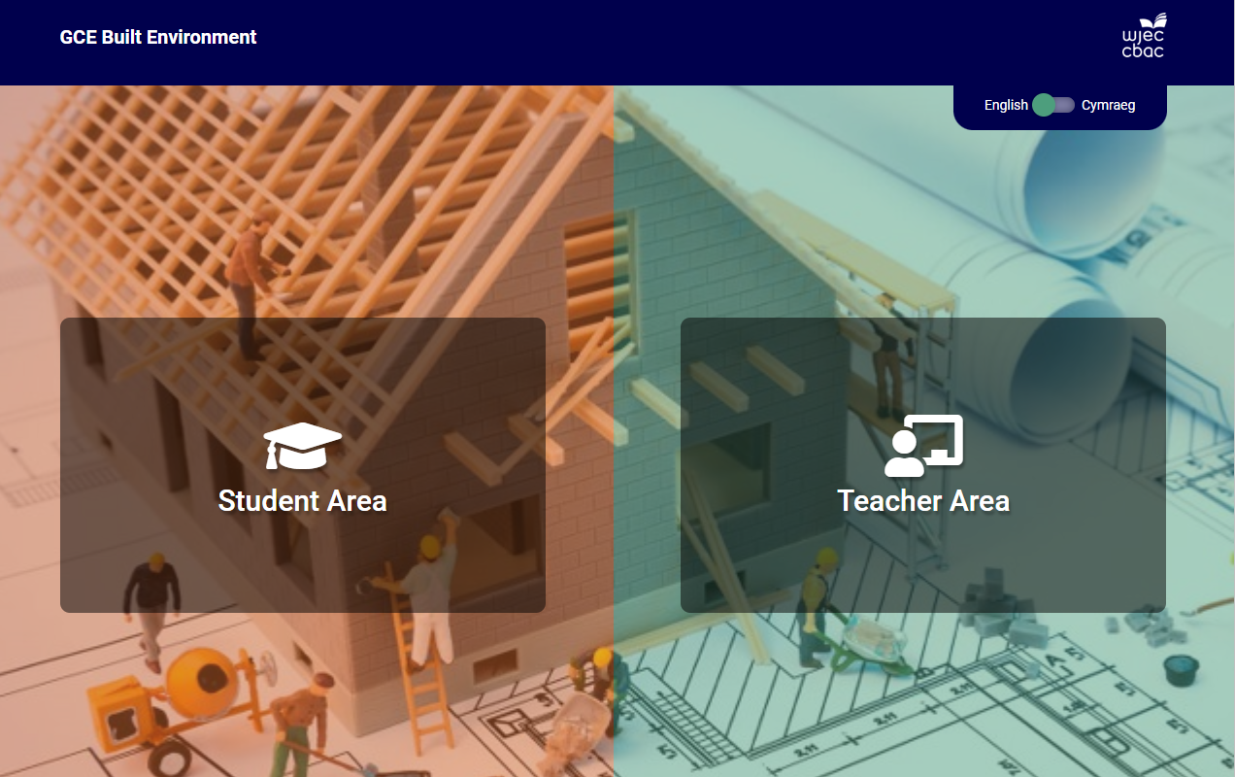
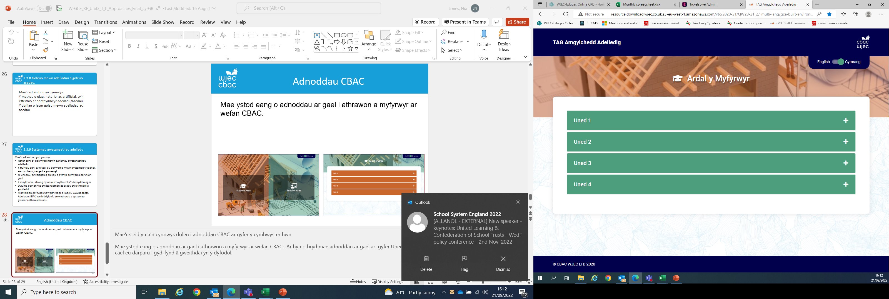
Adnoddau CBAC
Mae ystod eang o adnoddau ar gael i athrawon a myfyrwyr ar wefan CBAC.
Notes:
Mae'r sleid yma'n cynnwys dolen i adnoddau CBAC ar gyfer y cymhwyster hwn.
Mae ystod eang o adnoddau ar gael i athrawon a myfyrwyr ar wefan CBAC. Ar hyn o bryd mae adnoddau ar gael ar gyfer Unedau 1 a 2. Bydd adnoddau ar gyfer yr unedau eraill yn cael eu darparu i gyd-fynd â gweithdai yn y dyfodol.

Slide 29


Cwestiynau?
Swyddog Pwnc
Allan Perry
adeiladu@cbac.co.uk
Swyddog Cymorth Pwnc
adeiladu@cbac.co.uk
@wjec_cbac | @cbac_wjec
cbac.co.uk | wjec.co.uk
Notes:
Amser i ymdrin ag unrhyw gwestiynau sy'n codi.

